Slide 1
Contrastive Learning and Applicationin NLP
武乐飞
2022.03.11

Slide 2
目 录
01
对比学习
02
对比学习主力方法与框架
03
NLP中的对比学习

Slide 3
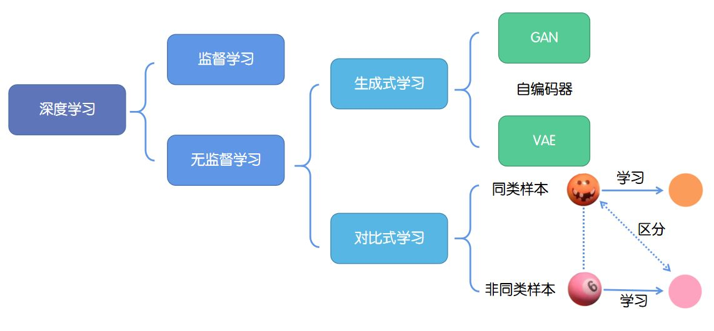
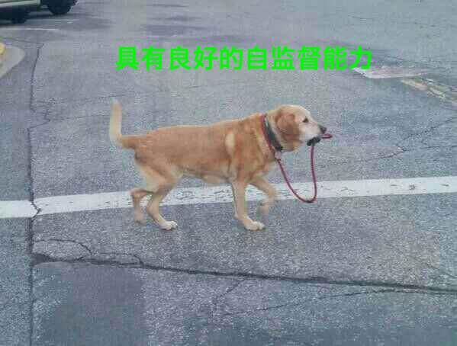
对比学习(Contrastive Learning)
对比学习是自(无)监督学习的一种，不依赖标注数据，要从无标注数据中自己学习知识，主要是自主地从大量数据中学习同类数据的相同特性，并将其编码为高级表征，再根据不同任务进行微调即可。
Notes:
对比学习：有原则，无定义。大的指导原则是这样的

Slide 4
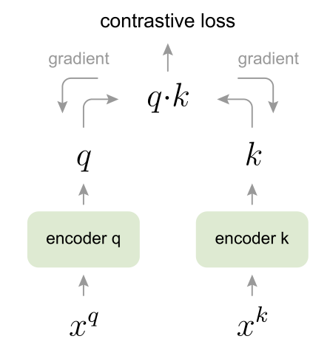
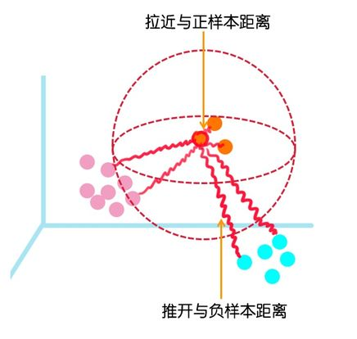
对比学习(Contrastive Learning)
对比式学习着重于学习同类实例之间的共同特征，指导原则是：通过自动构造相似实例和不相似实例，要求习得一个表示学习模型，通过这个模型，使得相似的实例在投影空间中比较接近，而不相似的实例在投影空间中距离比较远。
Notes:
对比学习：有原则，无定义。大的指导原则是这样的

Slide 5
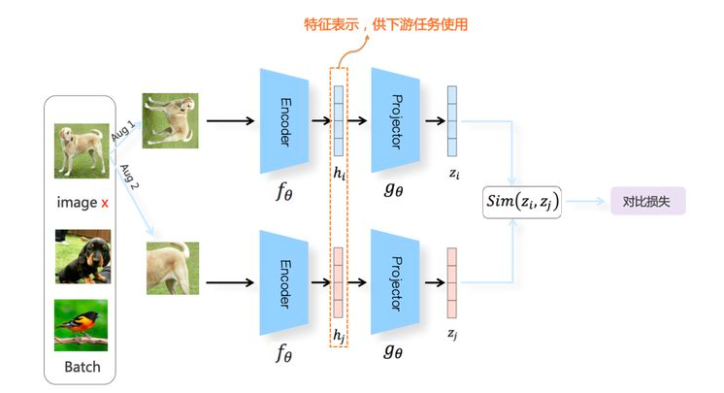
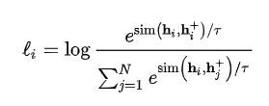
对比学习(Contrastive Learning)
根据当前样本，如何构造相似实例，以及不相似实例，如何构造能够遵循上述指导原则的表示学习模型结构，以及如何防止模型坍塌(Model Collapse)，是对比学习的关键。
分子部分鼓励正例相似度越高越好；而分母部分，则鼓励任意负例之间的向量相似度越低越好

Slide 6
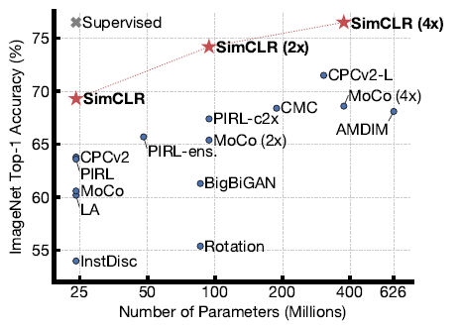
对比学习(Contrastive Learning) - 以SimCLR为例
SimCLR是Hinton团队在Self-Supervised Learning 领域的一个系列的经典工作,超越当时SOTA.

Slide 7
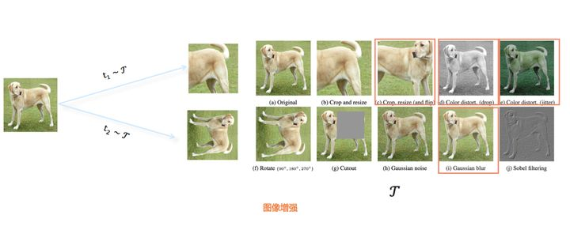
对比学习(Contrastive Learning) - 以SimCLR为例
对比学习是自监督学习，没有标注数据，需要自己构造相似数据（正例）以及不相似数据（负例）
Aug 1
剪切、旋转、去色、蒙版等增强方式
原始图片
Aug 2
Aug 1与Aug 2 互为正例，同时与其他图片的增强结果均为负例。
Notes:
拉近正例的距离，推远负例距离

Slide 8
对比学习(Contrastive Learning) - 以SimCLR为例
构造一个表示学习系统，通过它将训练数据投影到某个表示空间内，并采取一定的方法，使得正例距离能够比较近，负例距离比较远。
Notes:
拉近正例的距离，推远负例距离；
对，它来了，它来了，双塔模型又来了，它就是我们俗称的双塔结构。不过图像领域不这么叫，一般叫Branch，所以我们下文遵循这种惯用叫法。

Slide 9
对比学习(Contrastive Learning) - 以SimCLR为例
构造一个表示学习系统，通过它将训练数据投影到某个表示空间内，并采取一定的方法，使得正例距离能够比较近，负例距离比较远。
特征编码器Encoder,一般采用ResNet做为模型结构
Notes:
拉近正例的距离，推远负例距离；
对，它来了，它来了，双塔模型又来了，它就是我们俗称的双塔结构。不过图像领域不这么叫，一般叫Branch，所以我们下文遵循这种惯用叫法。

Slide 10
对比学习(Contrastive Learning) - 以SimCLR为例
构造一个表示学习系统，通过它将训练数据投影到某个表示空间内，并采取一定的方法，使得正例距离能够比较近，负例距离比较远。
中间结果，h_{i}
Notes:
拉近正例的距离，推远负例距离；
对，它来了，它来了，双塔模型又来了，它就是我们俗称的双塔结构。不过图像领域不这么叫，一般叫Branch，所以我们下文遵循这种惯用叫法。

Slide 11
对比学习(Contrastive Learning) - 以SimCLR为例
构造一个表示学习系统，通过它将训练数据投影到某个表示空间内，并采取一定的方法，使得正例距离能够比较近，负例距离比较远。
一个非线性变换结构Projector，两层MLP
Notes:
拉近正例的距离，推远负例距离；
对，它来了，它来了，双塔模型又来了，它就是我们俗称的双塔结构。不过图像领域不这么叫，一般叫Branch，所以我们下文遵循这种惯用叫法。

Slide 12
对比学习(Contrastive Learning) - 以SimCLR为例
构造一个表示学习系统，通过它将训练数据投影到某个表示空间内，并采取一定的方法，使得正例距离能够比较近，负例距离比较远。
Projector输出，Z_{i}
Notes:
拉近正例的距离，推远负例距离；
对，它来了，它来了，双塔模型又来了，它就是我们俗称的双塔结构。不过图像领域不这么叫，一般叫Branch，所以我们下文遵循这种惯用叫法。

Slide 13
对比学习(Contrastive Learning) - 以SimCLR为例
构造一个表示学习系统，通过它将训练数据投影到某个表示空间内，并采取一定的方法，使得正例距离能够比较近，负例距离比较远。
计算对比损失
Notes:
拉近正例的距离，推远负例距离；
对，它来了，它来了，双塔模型又来了，它就是我们俗称的双塔结构。不过图像领域不这么叫，一般叫Branch，所以我们下文遵循这种惯用叫法。

Slide 14
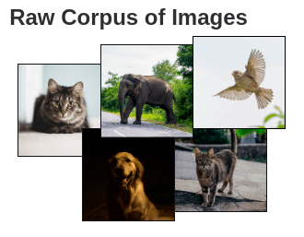
对比学习(Contrastive Learning) - 以SimCLR为例
一开始有的training corpus就是一大堆 unlabeled images。
Notes:
拉近正例的距离，推远负例距离；
对，它来了，它来了，双塔模型又来了，它就是我们俗称的双塔结构。不过图像领域不这么叫，一般叫Branch，所以我们下文遵循这种惯用叫法。

Slide 15
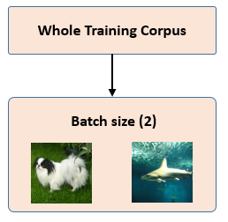
对比学习(Contrastive Learning) - 以SimCLR为例
比如batch size的大小是N
Notes:
拉近正例的距离，推远负例距离；
对，它来了，它来了，双塔模型又来了，它就是我们俗称的双塔结构。不过图像领域不这么叫，一般叫Branch，所以我们下文遵循这种惯用叫法。

Slide 16
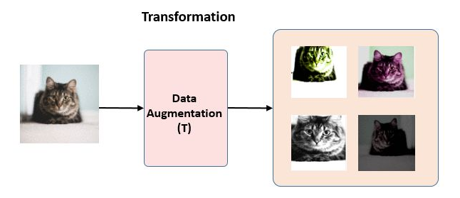
对比学习(Contrastive Learning) - 以SimCLR为例
图像增强：裁剪、随机色彩失真、高斯模糊等
Notes:
拉近正例的距离，推远负例距离；
对，它来了，它来了，双塔模型又来了，它就是我们俗称的双塔结构。不过图像领域不这么叫，一般叫Branch，所以我们下文遵循这种惯用叫法。

Slide 17
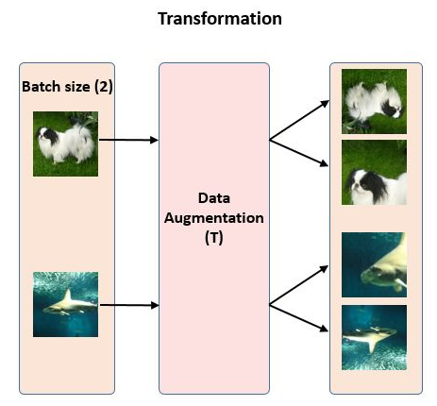
对比学习(Contrastive Learning) - 以SimCLR为例
对每张图片我们得到2个不同的数据增强结果，所以1个Batch 一共有 4 个 Image。
Notes:
拉近正例的距离，推远负例距离；
对，它来了，它来了，双塔模型又来了，它就是我们俗称的双塔结构。不过图像领域不这么叫，一般叫Branch，所以我们下文遵循这种惯用叫法。

Slide 18
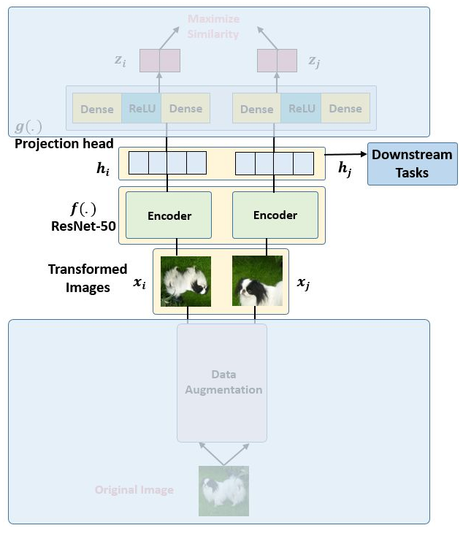
对比学习(Contrastive Learning) - 以SimCLR为例
通过Encoder获取图片表征，第一步得到的2张图片x_{i}和x_{j}会通过Encoder获取图片的表征,通过encoder得到h_{i}和h_{j}
Notes:
拉近正例的距离，推远负例距离；
对，它来了，它来了，双塔模型又来了，它就是我们俗称的双塔结构。不过图像领域不这么叫，一般叫Branch，所以我们下文遵循这种惯用叫法。

Slide 19
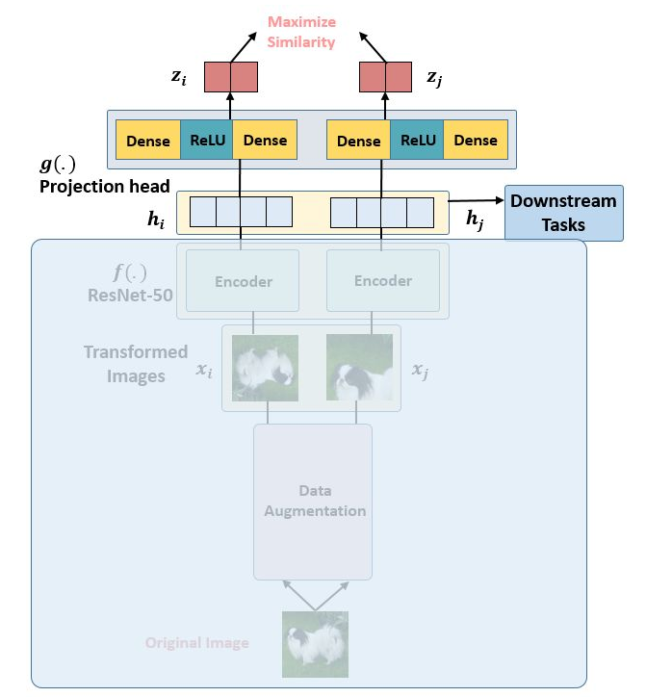
对比学习(Contrastive Learning) - 以SimCLR为例
使用预测头 Projection head, 得到新的representation z_{i}和z_{j,}求对比损失，完成训练。
Notes:
拉近正例的距离，推远负例距离；
对，它来了，它来了，双塔模型又来了，它就是我们俗称的双塔结构。不过图像领域不这么叫，一般叫Branch，所以我们下文遵循这种惯用叫法。

Slide 20
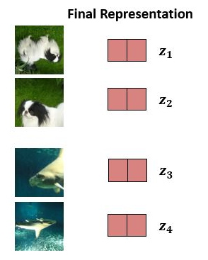
对比学习(Contrastive Learning) - 以SimCLR为例
对于每个Batch，我们得到了z₁， z_{2，} z_{3，} z₄
Notes:
拉近正例的距离，推远负例距离；
对，它来了，它来了，双塔模型又来了，它就是我们俗称的双塔结构。不过图像领域不这么叫，一般叫Branch，所以我们下文遵循这种惯用叫法。

Slide 21
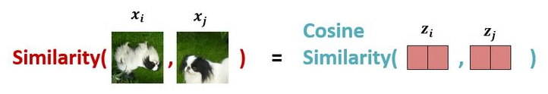
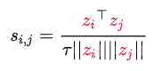
对比学习(Contrastive Learning) - 以SimCLR为例
首先定义Representation之间的相似度：使用余弦相似度Cosine Similarity：

Slide 22
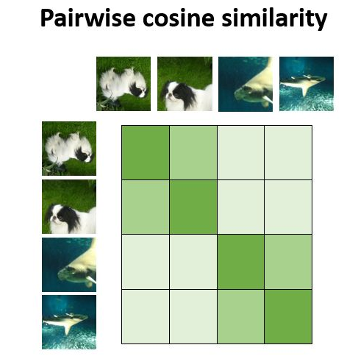
对比学习(Contrastive Learning) - 以SimCLR为例
使用上述公式计算batch里面的每个Augmented Images x_{i}和x_{j}的成对余弦相似度。 如下图13所示，在理想情况下，狗的增强图像之间的相似度会很高，而狗和鲸鱼图像之间的相似度会较低。

Slide 23
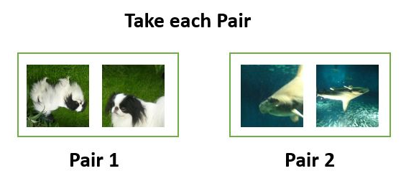
对比学习(Contrastive Learning) - 以SimCLR为例
有了衡量相似度的办法，但是这还不够，要最终转化成一个能够优化的 Loss Function 才可以。SimCLR用了一种叫做 NT-Xent loss (Normalized Temperature-Scaled Cross-Entropy Loss)的对比学习损失函数。
先拿出Batch里面的第1个Pair：

Slide 24
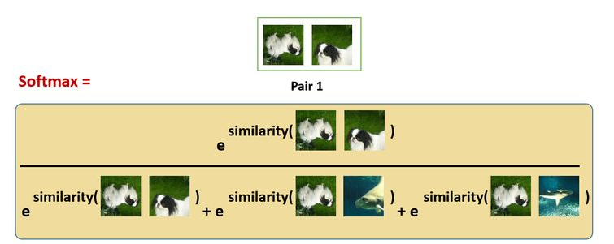
对比学习(Contrastive Learning) - 以SimCLR为例
有了衡量相似度的办法，但是这还不够，要最终转化成一个能够优化的 Loss Function 才可以。SimCLR用了一种叫做 NT-Xent loss (Normalized Temperature-Scaled Cross-Entropy Loss)的对比学习损失函数。
依次拿出Batch里面的每个Pair，使用 softmax 函数来获得这两个图像相似的概率：
分母中的其余的项都是其他图片的增强之后的图片，也是negative samples。

Slide 25
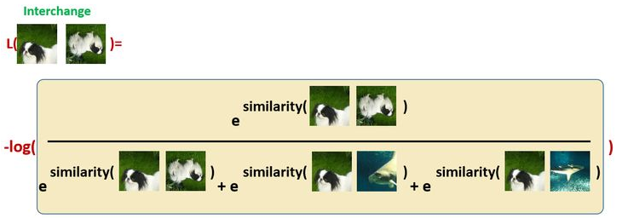
对比学习(Contrastive Learning) - 以SimCLR为例
有了衡量相似度的办法，但是这还不够，要最终转化成一个能够优化的 Loss Function 才可以。SimCLR用了一种叫做 NT-Xent loss (Normalized Temperature-Scaled Cross-Entropy Loss)的对比学习损失函数。
再对同一对图片交换位置以后计算损失：

Slide 26
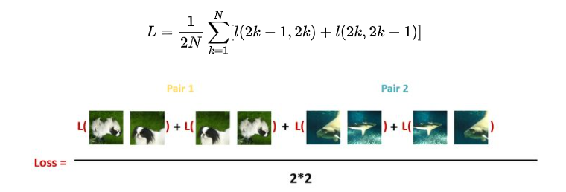
对比学习(Contrastive Learning) - 以SimCLR为例
有了衡量相似度的办法，但是这还不够，要最终转化成一个能够优化的 Loss Function 才可以。SimCLR用了一种叫做 NT-Xent loss (Normalized Temperature-Scaled Cross-Entropy Loss)的对比学习损失函数。
计算每个Batch里面的所有Pair的损失之和取平均：

Slide 27
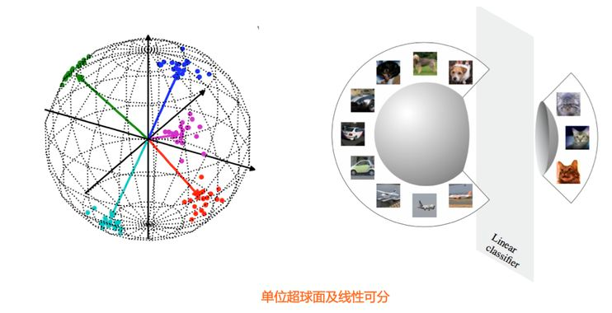
对比学习(Contrastive Learning) – 理解对比学习
把特征表示映射到单位超球面上，相比带有向量长度信息的点积，能增加深度学习模型的训练稳定性。能够把相似的例子（比如带有相同类标号的数据）在超球面上聚集到较近区域，容易使用线性分类器把某类和其它类区分开

Slide 28
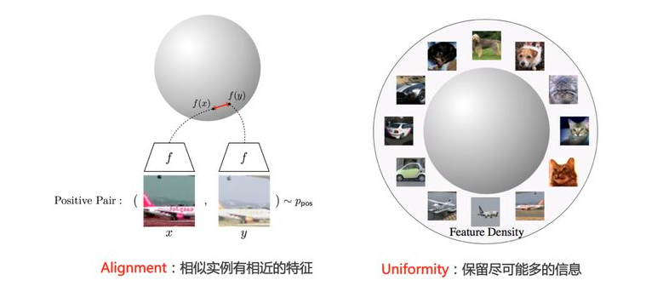
对比学习(Contrastive Learning) – 衡量对比学习
两个属性：Alignment和Uniformity
Alignment：对齐性，指的是相似的例子，映射到单位超球面后，应该有接近的特征，在超球面上距离比较近
Uniformity：均匀性。指的是系统应该倾向在特征里保留尽可能多的信息，这等价于使得映射到单位超球面的特征，尽可能均匀地分布在球面上，分布得越均匀，意味着保留的信息越充分。

Slide 29
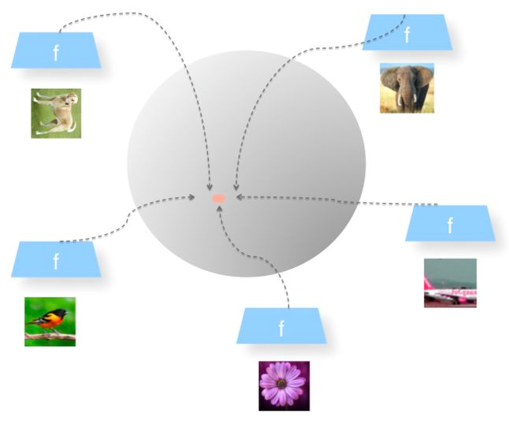
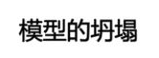
对比学习(Contrastive Learning) – 衡量对比学习
Uniformity特性的极端反例，是所有数据映射到单位超球面同一个点上，这极度违背了Uniformity原则，因为这代表所有数据的信息都被丢掉了，体现为数据极度不均匀得分布到了超球面同一个点上。

Slide 30
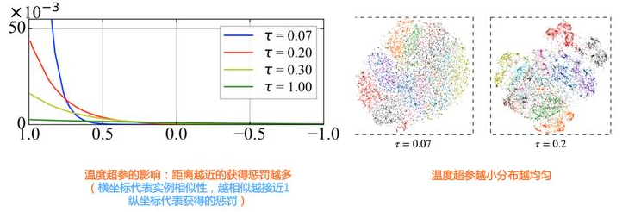
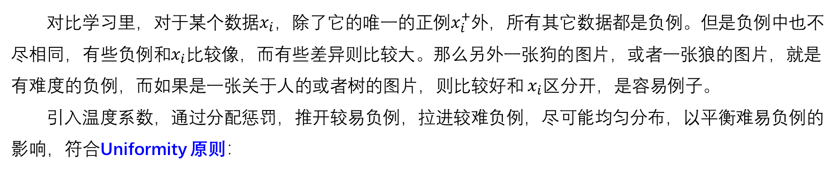
对比学习(Contrastive Learning) – 关于负例
对比学习里，对于某个数据$x_{i}$，除了它的唯一的正例$x_{i}^{+}$外，所有其它数据都是负例。但是负例中也不尽相同，有些负例和$x_{i}$比较像，而有些差异则比较大。那么另外一张狗的图片，或者一张狼的图片，就是有难度的负例，而如果是一张关于人的或者树的图片，则比较好和 $x_{i}$区分开，是容易例子。
引入温度系数，通过分配惩罚，推开较易负例，拉进较难负例，尽可能均匀分布，以平衡难易负例的影响，符合Uniformity 原则：
温度系数

Slide 31
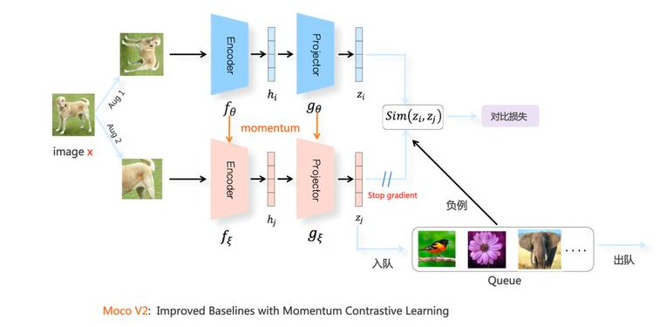
主力对比学习模型 Moco: Batch间对比
SimCLR将Batch内数据做为负例。很多实验证明了：在基于负例的对比学习中，负例数量越多，对比学习模型效果越好。但又不可能无限放大Batch Size，那么很自然的一个想法就是：选择负例的时候，不再局限于在Batch内寻找负例，代表模型是Moco V2。

Slide 32
主力对比学习模型 Moco: Batch间对比
和SimCLR基本一致。最主要的特点和创新在两个分枝中的下分枝：SimCLR里上下两个分枝是对称的，两者可参数共享，而Moco V2的下分枝模型参数更新，则采用了基于队列的动量更新（Momentum Update）机制。
跨batch队列

Slide 33
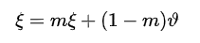
主力对比学习模型 Moco: Batch间对比
和SimCLR基本一致。最主要的特点和创新在两个分枝中的下分枝：SimCLR里上下两个分枝是对称的，两者可参数共享，而Moco V2的下分枝模型参数更新，则采用了基于队列的动量更新（Momentum Update）机制。
下分支参数
上分支参数
通过设置m权重系数，下分支缓慢更新；
维护较大的负例队列，跨batch；
就近batch入列，较老batch出列。

Slide 34
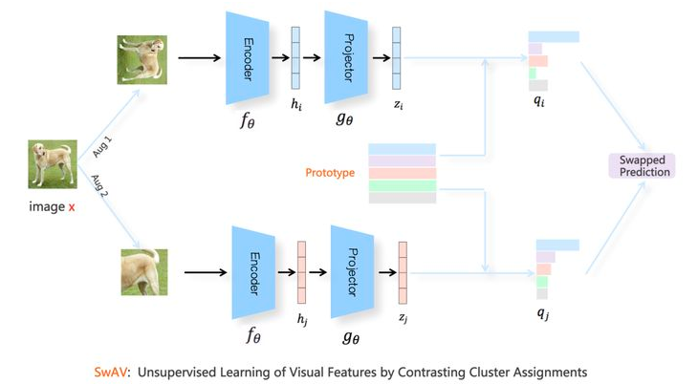
主力对比学习模型 SwAV:对比聚类
以SwAV为代表，在模型训练过程中引入了聚类，其中的图像增强、Encoder以及Projector结构，与SimCLR基本保持一致。

Slide 35
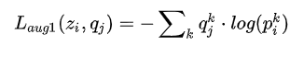
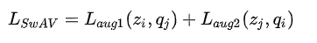
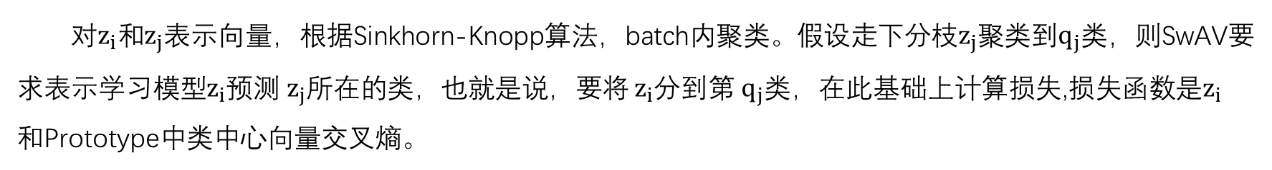
主力对比学习模型 SwAV:对比聚类
对$z_{i}和z_{j}$表示向量，根据Sinkhorn-Knopp算法，batch内聚类。假设走下分枝$z_{j}$聚类到$q_{j}$类，则SwAV要求表示学习模型$z_{i}$预测 $z_{j}$所在的类，也就是说，要将 $z_{i}$分到第 $q_{j}$类，在此基础上计算损失,损失函数是$z_{i}和$Prototype中类中心向量交叉熵。
调换位置，两次损失
Notes:
也就是把聚类结果，当监督信息了

Slide 36
主力对比学习模型 BYOL:非对称结构，防止坍塌
假设只有正例，模型推动正例在表示空间内相互靠近。如果只有这一优化目标，很明显，理论上，模型会很快收敛到常数解，也就是所有数据会被映射到表示空间里同一个点上。就是说，很容易出现模型坍塌的结局。
Notes:
也就是把聚类结果，当监督信息了

Slide 37
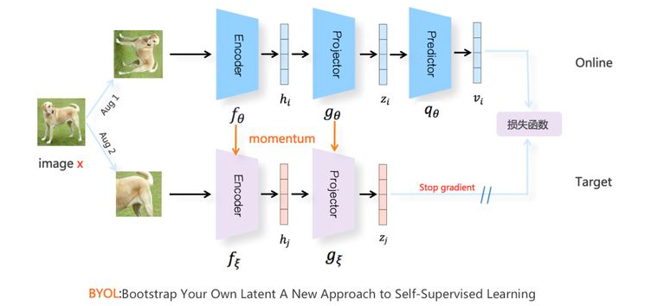
主力对比学习模型 BYOL:非对称结构，防止坍塌
只使用正例训练是可行的，以BYOL模型为代表。下分枝只是对Aug2中的正例进行投影，它的优化目标要求Online部分的正例，在表示空间中向Target侧对应的正例靠近，也即拉近两组图像增强正例之间的距离。
Notes:
也就是把聚类结果，当监督信息了

Slide 38
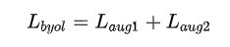
主力对比学习模型 BYOL:非对称结构，防止坍塌
只使用正例训练是可行的，以BYOL模型为代表。下分枝只是对Aug2中的正例进行投影，它的优化目标要求Online部分的正例，在表示空间中向Target侧对应的正例靠近，也即拉近两组图像增强正例之间的距离。
对应Loss 函数为：
Cosine相似性的一个变体，它的最小值对应两个表示向量的Cosine最大值，也即优化目标是在单位超球面上，正例之间的距离越近越好。
调换位置，两次损失
Notes:
也就是把聚类结果，当监督信息了

Slide 39
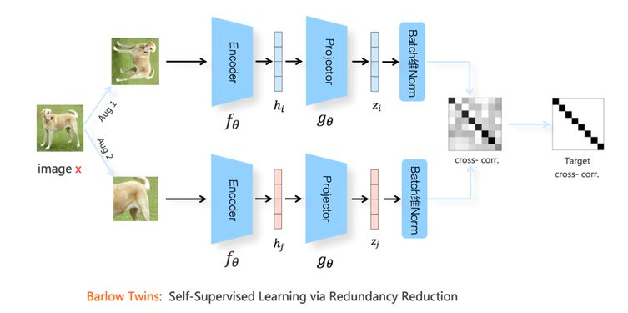
主力对比学习模型 Barlow Twins: 冗余消除
同样只使用正例训练，Barlow Twins既没有负例，也没有非对称结构，通过改进损失函数防止坍塌。顺着Batch维，对Aug1和Aug2两个正例表示矩阵做矩阵乘法，求出两者的互相关性矩阵（cross-correlation matrix）
互相关性矩阵
Notes:
也就是把聚类结果，当监督信息了

Slide 40
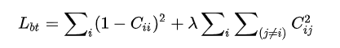
主力对比学习模型 Barlow Twins: 冗余消除
同样只使用正例训练，Barlow Twins既没有负例，也没有非对称结构，通过改进损失函数防止坍塌。顺着Batch维，对Aug1和Aug2两个正例表示矩阵做矩阵乘法，求出两者的互相关性矩阵（cross-correlation matrix）
Aug1 维度
对角线元素
非对角线元素
Aug2 维度
该Loss希望互相关性C的对角线元素趋近1，非对角线元素趋近0
即正例相互拉近，同时增强元素间独立性
互相关性矩阵
Notes:
也就是把聚类结果，当监督信息了

Slide 41
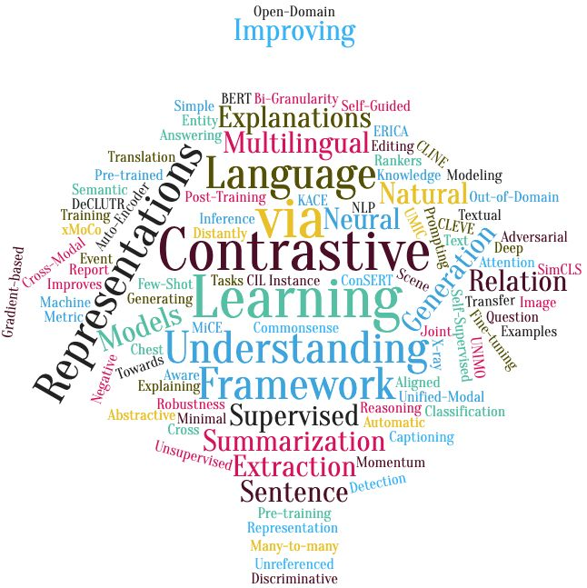
NLP中的对比学习
句子表示，自然语言理解, 生成式摘要，意图检测，多模态理解, 机器翻译。当然还有其它的，比如用于事件抽取、QA等等，主要涉及论文中哪里用了对比，对比的对象是谁。
题目词云

Slide 42
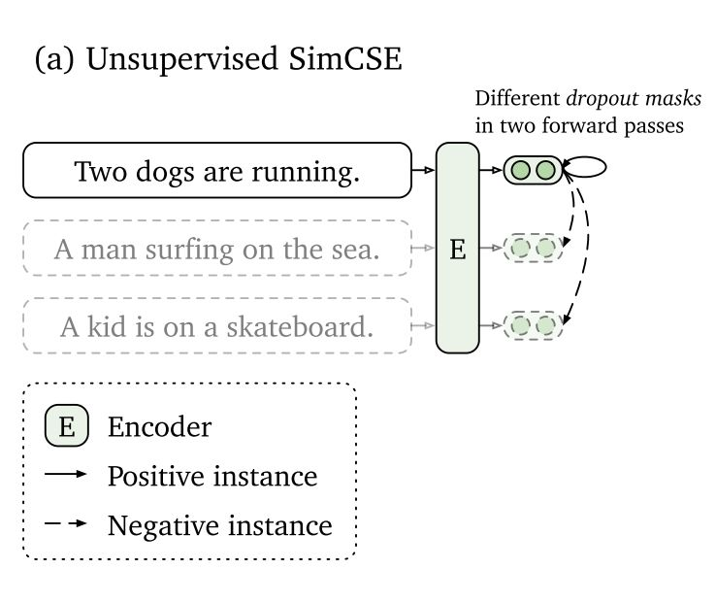
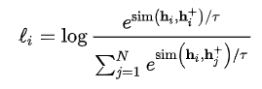
SimCSE:对比学习与sentence embedding
SimCSE: Simple Contrastive Learning of Sentence Embeddings
将对比学习的思想引入了sentence embedding，无监督与有监督语义相似度计算任务SOTA，采用简单的dropout方法+对比学习在文本表达上达到SOTA.
一个句子输入dropout两次，互为正例
与其他互为负例
Notes:
就是将一个句子输入encoder两次，由于bert encoder是一个随机dropout mask encoder,因此输入一个句子两次会得到两个不同的embedding，产生的这两个embedding作为训练中相互对比的正样本，同一个batch中其他句子产生的embedding则作为负样本，以此来构造一个对比学习的无监督训练。
有监督版本采用

Slide 43
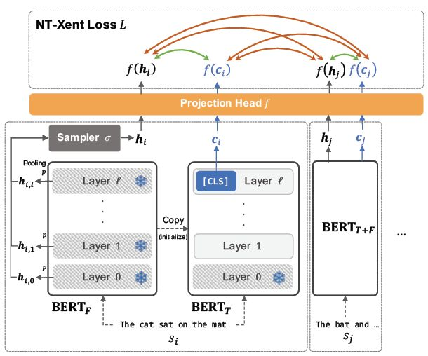
Self-Guided CL : 自我引导的对比学习
Self-Guided Contrastive Learning for BERT Sentence Representations
来自首尔大学，讨论如何在不引入外部资源或者显示的数据增强的情况下，利用BERT自身的信息去进行对比，从而获得更高质量的句子表示。
一个BERT的参数是固定的，用于计算中间层的表示
一个BERT是要fine-tune的，用于计算句子CLS的表示
同一个的两个表示互为正例，不同句子中间表示或者CLS的表示互为负例。
句子i
句子j

Slide 44
Self-Guided CL : 自我引导的对比学习
Self-Guided Contrastive Learning for BERT Sentence Representations
来自首尔大学，讨论如何在不引入外部资源或者显示的数据增强的情况下，利用BERT自身的信息去进行对比，从而获得更高质量的句子表示。
分层采样
一个BERT的参数是固定的，用于计算中间层的表示
一个BERT是要fine-tune的，用于计算句子CLS的表示
同一个的两个表示互为正例，不同句子中间表示或者CLS的表示互为负例。
句子i
句子j

Slide 45
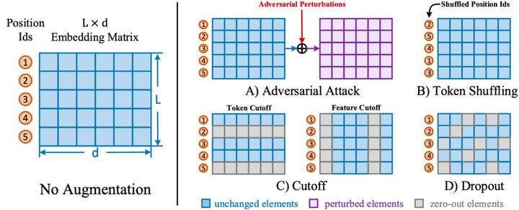
ConSERT:数据增强与对比学习
Self-Guided Contrastive Learning for BERT Sentence Representations
来自北邮，也是研究如何在无监督的模式下，学习更好的句子表示。该工作主要对比了使用4种不同的数据增强方式进行对比对句子表示的作用。
对抗扰动
随机打乱
截断
Dropout

Slide 46
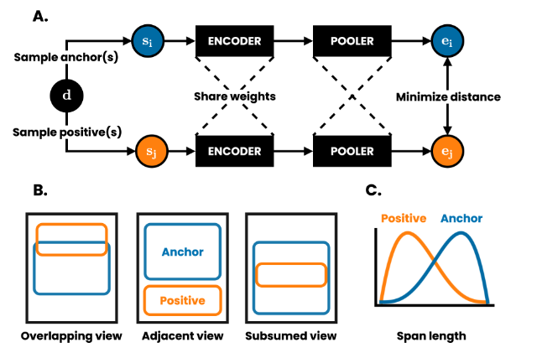
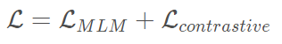
DeCLUTR:无监督文本表示
DeCLUTR: Deep Contrastive Learning for Unsupervised Textual Representations
来自多伦多大学，是NLP领域使用对比学习中较早的一篇。对比体现在两个方面：
同一个文章中抽样出的几个句子互为正样本，认为不同文章中抽样出的句子互为负样本；
句子通过采样span获得；
Span间重叠、相邻或包含.
对比损失加MLM损失

Slide 47
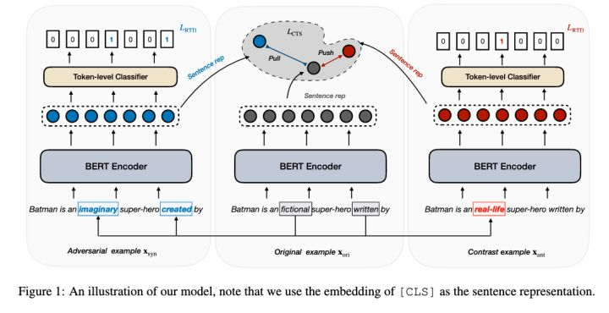
CLINE:负例对对比学习的重要性
CLINE: Contrastive Learning with Semantic Negative Examples for Natural Language Understanding
来自清华大学，文章探讨的是如何利用对比学习提高模型的鲁棒性。用探针对句子语义进行轻微扰动，模型就会预测错误，弥补对抗学习无法检测语义不同或者相反的扰动。
正例是将句子中的词(名词、动词、形容词）替换为其同义词；
负例是将句子中的词替换为其反义词或者随机选择的词.
MLM损失 + 替换词的损失RTD + 对比损失

Slide 48
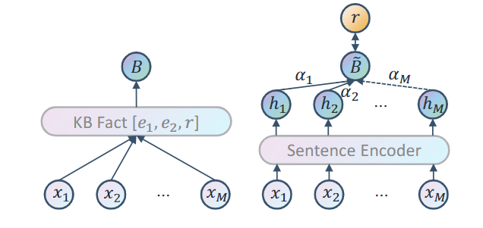
CIL:负例对对比学习的重要性
CIL: Contrastive Instance Learning Framework for Distantly Supervised Relation Extraction
来自阿里巴巴-浙江大学前沿技术联合研究中心，研究如何利用对比学习提高远距离监督的关系抽取任务的性能。从对比角度讲，正例是同一关系下的实例对，负例是不同关系的实例对。文中的重点是在有噪声的情况下，如何构造正负例。
多个属于同一关系的实例放在一个bag中，一起训练得到一个关系的表示。
正例：采用的一种方式是，插入/替换掉bag中不重要的词语，降噪。
负例：使用整个别的bag的表示作为负例，能相对更好地降噪。
多示例学习
对比示例学习
Notes:
正例：直觉上讲，对于一个实例的正例只要从同一个bag中随机sample一个就好，或者使用bag的整体表示。但因为是远距离监督，无法保证任意两个实例之间都一定表达了同一种关系，同样也无法保证样例和bag的整体表示一定关系相同。如果这样强行构造正负例的话，必然会引入噪声。文中采用的一种方式是，对于插入/替换掉中不重要的词语（还是数据增强）。
负例：同样因为是远距离监督，不能随便从一个别的bag中采样一个实例作为的负例，那样噪声会比较大。因此文中采用了使用整个别的bag的表示作为负例，能相对更好地降噪。

Slide 49
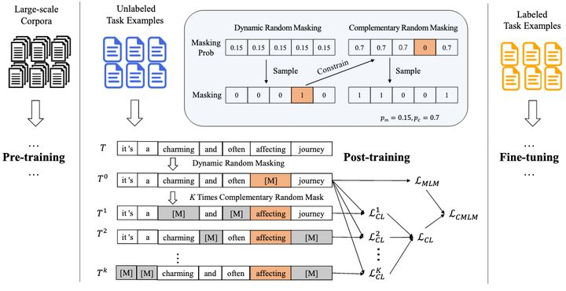
少样本对比 : Post-training中使用对比学习
Bi-Granularity Contrastive Learning for Post-Training in Few-Shot Scene
来自中山大学，本文主要针对样本量稀少的场景，如何使用对比学习先在无标注数据集进行post-training， 然后再在有标注数据集上fine-tuning。对比方式是MASK级别进行对比。
多次MASK；
第t次mask只针对第t-1次中没被选择的token进行mask,相邻mask互补；
对比是在多个被mask的输入上进行的。
Notes:
正例：直觉上讲，对于一个实例的正例只要从同一个bag中随机sample一个就好，或者使用bag的整体表示。但因为是远距离监督，无法保证任意两个实例之间都一定表达了同一种关系，同样也无法保证样例和bag的整体表示一定关系相同。如果这样强行构造正负例的话，必然会引入噪声。文中采用的一种方式是，对于插入/替换掉中不重要的词语（还是数据增强）。
负例：同样因为是远距离监督，不能随便从一个别的bag中采样一个实例作为的负例，那样噪声会比较大。因此文中采用了使用整个别的bag的表示作为负例，能相对更好地降噪。

Slide 50
少样本对比 : Post-training中使用对比学习
Bi-Granularity Contrastive Learning for Post-Training in Few-Shot Scene
来自中山大学，本文主要针对样本量稀少的场景，如何使用对比学习先在无标注数据集进行post-training， 然后再在有标注数据集上fine-tuning。对比方式是MASK级别进行对比。
多次MASK；
第t次mask只针对第t-1次中没被选择的token进行mask,相邻mask互补；
对比是在多个被mask的输入上进行的。
Notes:
正例：直觉上讲，对于一个实例的正例只要从同一个bag中随机sample一个就好，或者使用bag的整体表示。但因为是远距离监督，无法保证任意两个实例之间都一定表达了同一种关系，同样也无法保证样例和bag的整体表示一定关系相同。如果这样强行构造正负例的话，必然会引入噪声。文中采用的一种方式是，对于插入/替换掉中不重要的词语（还是数据增强）。
负例：同样因为是远距离监督，不能随便从一个别的bag中采样一个实例作为的负例，那样噪声会比较大。因此文中采用了使用整个别的bag的表示作为负例，能相对更好地降噪。

Slide 51
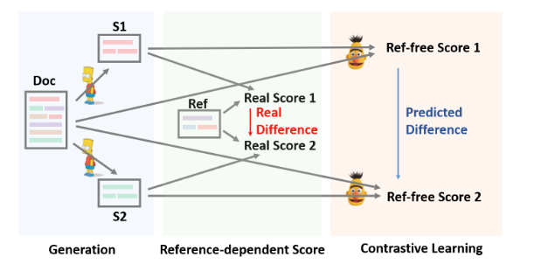
SimCLS:对比学习+生成式摘要
SimCLS: A Simple Framework for Contrastive Learning of Abstractive Summarization
来自CMU，核心点是利用对比学习将文本生成看作是reference-free的评价问题。对比的是生成的候选摘要和原始文档。引入了一个raking loss， 希望预测值和真实值接近，同时希望每个候选值之间有差距。
Notes:
正例：直觉上讲，对于一个实例的正例只要从同一个bag中随机sample一个就好，或者使用bag的整体表示。但因为是远距离监督，无法保证任意两个实例之间都一定表达了同一种关系，同样也无法保证样例和bag的整体表示一定关系相同。如果这样强行构造正负例的话，必然会引入噪声。文中采用的一种方式是，对于插入/替换掉中不重要的词语（还是数据增强）。
负例：同样因为是远距离监督，不能随便从一个别的bag中采样一个实例作为的负例，那样噪声会比较大。因此文中采用了使用整个别的bag的表示作为负例，能相对更好地降噪。

Slide 52
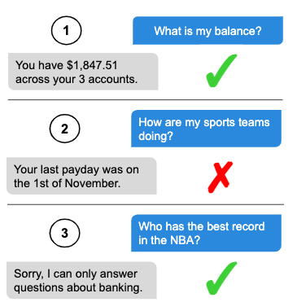
对比学习 + 意图检测
Modeling Discriminative Representations for Out-of-Domain Detection with Supervised Contrastive Learning
来自北邮模式识别实验室，研究的问题是：在Task-oriented的对话系统中，如何检测用户query中的跟task/domain不相关的问题。一个OOD（out-of-domain）检测模型依赖于高质量IND(in-domain)类别表示模型。之前的IND分类器虽然在IND数据上表现好，应用到OOD时性能不高，原因是类别间的间隔很模糊。所以该工作的核心是利用对比学习减小类内距离，增大类间距离。更好的IND聚类促使更好的OOD分类。
正例对来自同一个类别的数据
负例是不同类别的数据
问答中的意图检测
Notes:
正例：直觉上讲，对于一个实例的正例只要从同一个bag中随机sample一个就好，或者使用bag的整体表示。但因为是远距离监督，无法保证任意两个实例之间都一定表达了同一种关系，同样也无法保证样例和bag的整体表示一定关系相同。如果这样强行构造正负例的话，必然会引入噪声。文中采用的一种方式是，对于插入/替换掉中不重要的词语（还是数据增强）。
负例：同样因为是远距离监督，不能随便从一个别的bag中采样一个实例作为的负例，那样噪声会比较大。因此文中采用了使用整个别的bag的表示作为负例，能相对更好地降噪。

Slide 53

对比学习 + 多模态学习
UNIMO: Towards Unified-Modal Understanding and Generation via Cross-Modal Contrastive Learning
来自百度，利用跨模态的对比学习将文本和视觉信息对齐到一个统一的语义空间。就是文字和图片信息匹配。通过重写原始的caption来生成正例和负例。
对于一对对齐的图像-文本数据，通过文本重写的方式构造多模态的正负例样本，同时通过文本/图像检索的方式构造单模态的正例样本。
重写原始的caption
Notes:
正例：直觉上讲，对于一个实例的正例只要从同一个bag中随机sample一个就好，或者使用bag的整体表示。但因为是远距离监督，无法保证任意两个实例之间都一定表达了同一种关系，同样也无法保证样例和bag的整体表示一定关系相同。如果这样强行构造正负例的话，必然会引入噪声。文中采用的一种方式是，对于插入/替换掉中不重要的词语（还是数据增强）。
负例：同样因为是远距离监督，不能随便从一个别的bag中采样一个实例作为的负例，那样噪声会比较大。因此文中采用了使用整个别的bag的表示作为负例，能相对更好地降噪。

Slide 54
对比学习 + 多模态学习
UNIMO: Towards Unified-Modal Understanding and Generation via Cross-Modal Contrastive Learning
来自百度，利用跨模态的对比学习将文本和视觉信息对齐到一个统一的语义空间。就是文字和图片信息匹配。通过重写原始的caption来生成正例和负例。
对于一对对齐的图像-文本数据，通过文本重写的方式构造多模态的正负例样本，同时通过文本/图像检索的方式构造单模态的正例样本。
重写原始的caption
Notes:
正例：直觉上讲，对于一个实例的正例只要从同一个bag中随机sample一个就好，或者使用bag的整体表示。但因为是远距离监督，无法保证任意两个实例之间都一定表达了同一种关系，同样也无法保证样例和bag的整体表示一定关系相同。如果这样强行构造正负例的话，必然会引入噪声。文中采用的一种方式是，对于插入/替换掉中不重要的词语（还是数据增强）。
负例：同样因为是远距离监督，不能随便从一个别的bag中采样一个实例作为的负例，那样噪声会比较大。因此文中采用了使用整个别的bag的表示作为负例，能相对更好地降噪。

Slide 55

对比学习 + 机器翻译
UNIMO: Towards Unified-Modal Understanding and Generation via Cross-Modal Contrastive Learning
自字节跳动，如何学习更好的通用跨语言表示，来获得更好的多语言翻译效果？如果两句话说的是同一个意思，即使它们使用的语言不相同，那么它们在语义空间中的表示也应该接近。
所以本文的训练目标是：减少相似句子表示之间的距离，增大不相关句子表示之间的距离。
跨语言文本语义匹配
Notes:
正例：直觉上讲，对于一个实例的正例只要从同一个bag中随机sample一个就好，或者使用bag的整体表示。但因为是远距离监督，无法保证任意两个实例之间都一定表达了同一种关系，同样也无法保证样例和bag的整体表示一定关系相同。如果这样强行构造正负例的话，必然会引入噪声。文中采用的一种方式是，对于插入/替换掉中不重要的词语（还是数据增强）。
负例：同样因为是远距离监督，不能随便从一个别的bag中采样一个实例作为的负例，那样噪声会比较大。因此文中采用了使用整个别的bag的表示作为负例，能相对更好地降噪。

Slide 56
对比学习（Contrastive Learning）:研究进展
对比学习（Contrastive Learning）综述
Self-Supervised Learning 超详细解读 (目录)
从ACL2021看对比学习在NLP中的应用
ACL Anthology - ACL Anthology
Distill — Latest articles about machine learning

